Slide 1

الموضوع : نص الاستماع
أسامة بن زيد
ص 200

Slide 2
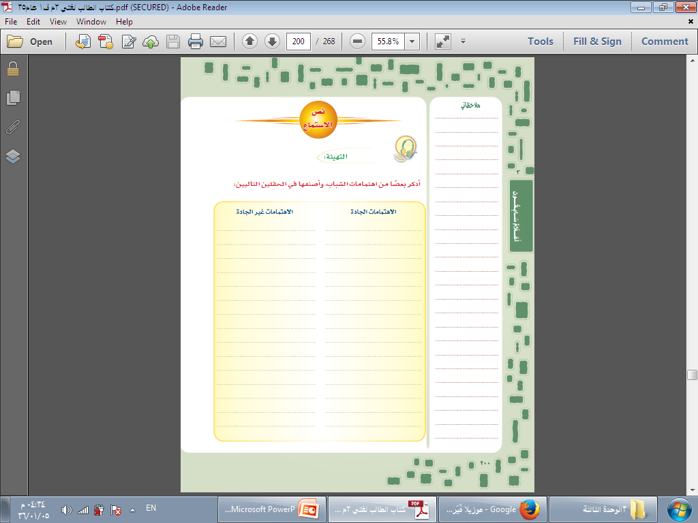
تزيين السيارات بشكل فيه مبالغة
الالتحاق بدورات الحاسب الآلي واللغة الإنجليزية
ارتياد المقاهي
المساهمة في نشـاط اجتمـاعي
ارتداء الملابس التي لا تمثل ثقافتنا وقيمنـا
الاهتمـام بالقراءة

Slide 3
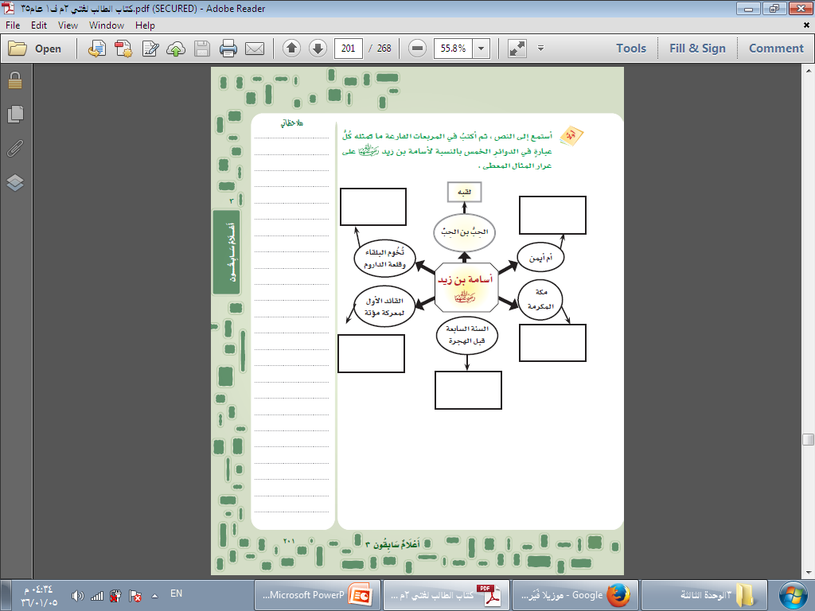
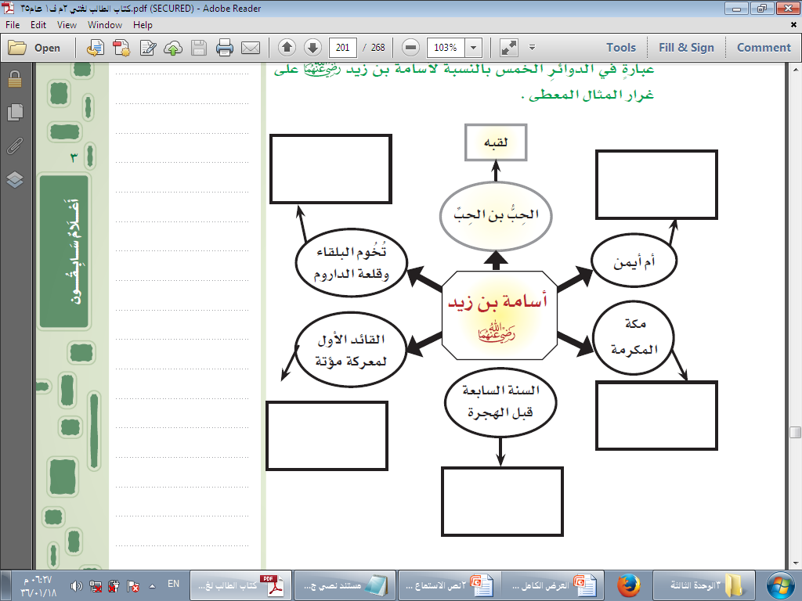
المكان الذي قاد الجيش إليه
أمـه
والده زيد بن حارثة
مكان مولده
سنة مولده

Slide 4
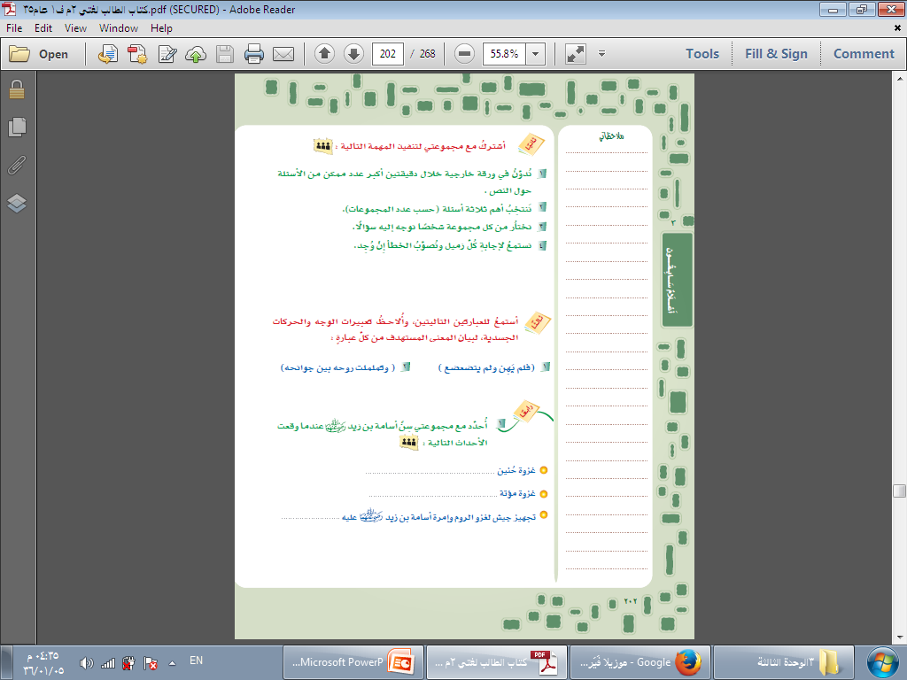
شعرت بالغمّ والضيق
لم يخضع ويذل
15 سنة ( 7 قبل الهجرة + 8 بعد الهجرة )
15 سنة ( 7 قبل الهجرة + 8 بعد الهجرة )
18 سنة ( 7 قبل الهجرة + 11 بعد الهجرة )

Slide 5
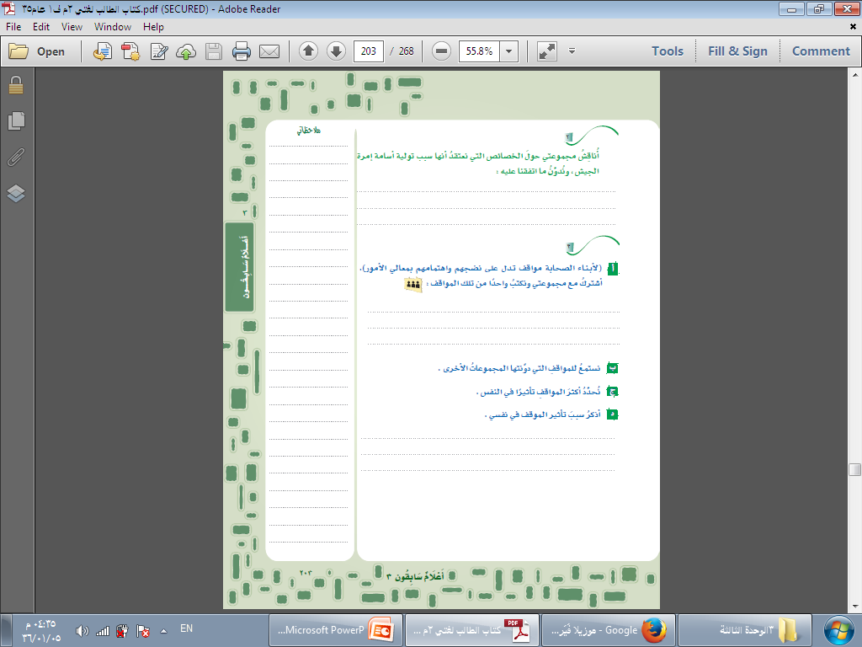
حب الرسول صلى الله عليه وسلم لوالده زيد بن حارثة.
حب الرسول صلى الله عليه وسلم .
ثباته في غزوة حنين .
اتصافه بكريم الشمائل وجليل الخصال .
شجاعته وحسن قيادته .
صبره وجلده عن موت والده في غزوة مؤتة .
بحث معاذ بن عمرو بن الجموح ومعاذ بن عفراء عن أبي جهل في معركة بدر رغم أنهما صغيران في السن ، ومع رفعة شأن أبي جهل عند المشركين.
حضور عبد الله بن عباس لمجالس العلم مع كبار الصحابة .
الإجـابة متروكة لرأي التلميذ

